Slide 1
シルバーお仕事マッチングサービス 提案書
2018年4月16日

Slide 2
ご提案内容
働きたい定年退職者と、仕事を依頼したい人のマッチングWebサービスの運営
定年退職者の働く場や地域と触れ合える環境をWebサービスを通じて実現
マッチングの合理化・効率化を図るとともに、スマートフォンなどのモバイル端末を利用して、気軽にアクセスできるようにする

Slide 3
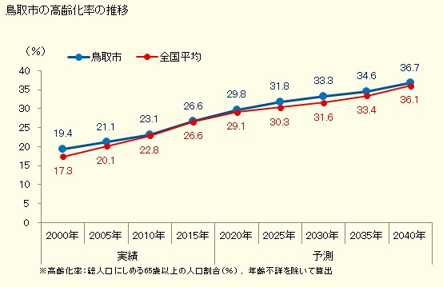
背景
超高齢化社会による様々な問題
医療・介護費の増加
医療・介護サービスの不足
老老介護の増加
社会保障の負担増加
高齢者の孤立化
地域コミュニティの弱体化
増え続ける高齢者率
[参考：GD Freak ]
日本では医療費だけでも毎年約1兆円増え続けている

Slide 4
対策
定年退職者に仕事を提供
生きがい
地域との触れ合いにより、やりがいが持てる
孤独死の減少にもつながる
健康維持
人と関わり作業をすることで健康を維持し、結果的に医療費・介護費の削減につながる
収入が得られる
年金では生活できない高齢者も手軽に収入を得られる
自立と精神の安定

Slide 5
現状の運営
各地方では様々な取り組みが行われています。
県内産業の活性化、企業誘致等を進め、働く場を確保・拡大
若者から高齢の方まで、それぞれの発想とエネルギーを活かして活動できる機会・環境作り
コミュニティの場を提供
※とりネット調べ
課題
コストがかかる
多くの人が動く必要があるため、多くの費用がかかる
手間がかかる
仕事したい人も、依頼したい人も、登録などの手続きに手間がかかる
仕事の発注者不足
定年退職者の労働意欲を活かす仕事が不足している
地域の定年退職者のポテンシャルを
柔軟に活用する現代的な仕組みが必要

Slide 6
新しい運営
弊社では、働きたい定年退職者と、仕事を依頼したい人を繋げるマッチングWebサービスを開発しています。
特徴
アイドルエコノミー
空いた時間に、手軽に仕事ができる
処理を自動化し、運営側のコストを削減
PC、スマホで申込
登録、応募がWeb上で手軽に行える
依頼者の増加
Web上で仕事の閲覧や申請が行えるため、依頼者を増やしやすい
当WEBサービスの運営を市町村が行う

Slide 7
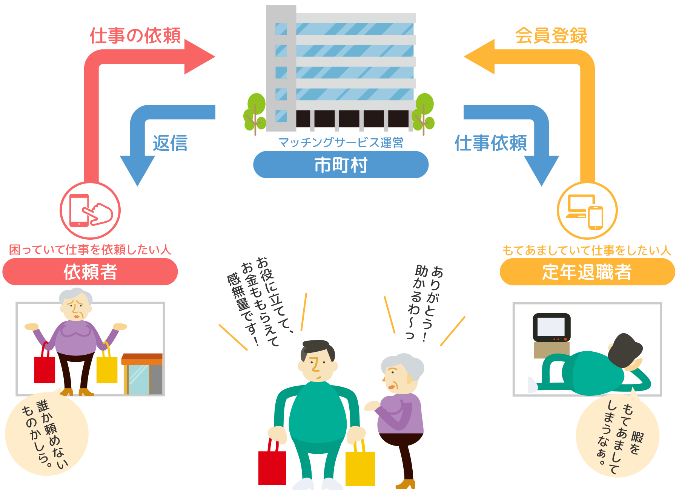
サービス運営イメージ

Slide 8
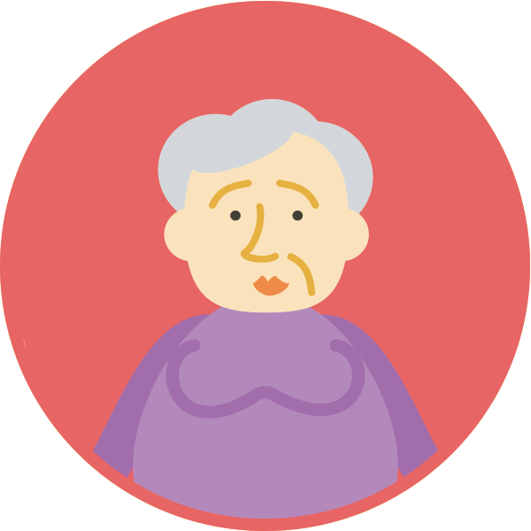


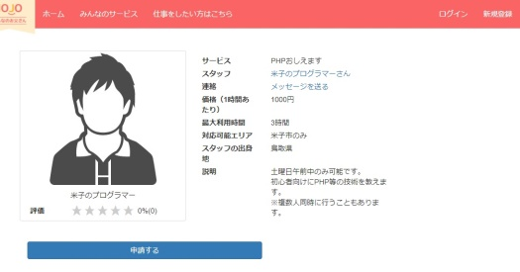
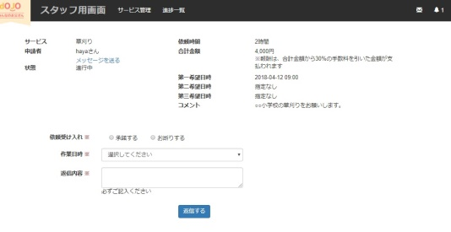
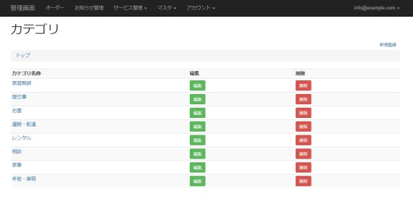
サービス内容
依頼者
定年退職者
市町村
PC、スマホで
仕事を依頼できる
●定年退職者のスキル等を確認
●依頼可能な作業内容を確認
●依頼申請、お問い合わせ
など
PC、スマホで
申込できる
●会員登録
●行える仕事等を登録
●仕事の申込申請
など
管理システムを
使用して運営
●発注者、定年退職者の確認
●受注、依頼
●作業状況確認
●各種書類作成
など

